Slide 1
کتابخانه
دانشنامه قرآن کریم
نگارخانه
قرائت مجلسی
مدیریت صوت
پژوهشهای حدیثی
کتابشناسی
ترتیل

Slide 2
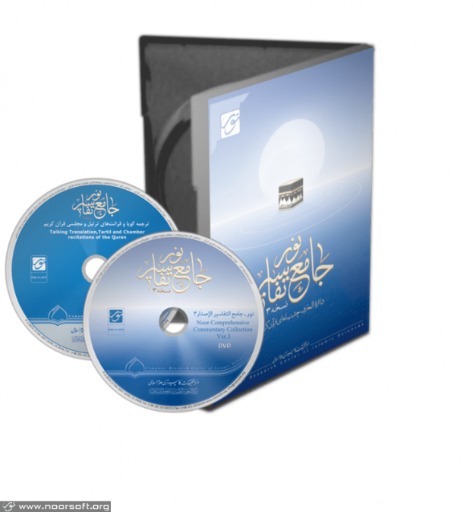
جامع تفاسیر نور- نسخه 3
کتابخانه‏ : (متن كامل 496عنوان كتاب ترجمه، تفسير و فرهنگ‌نامه قرآنی در 2192 جلد)
دانشنامه‏:1. ترجمه‏ (مجموعاً 96 ترجمه به ۲۶ زبان مختلف)2. تفسير3. حديث‏ 4. تجزيه و تركيب‏ 5. نگارخانه‏ 6. لغت‏نامه 7. آوانگارى
پژوهش‏هاى حديثى : 1. اعلام شأن نزول‏ 2. حديث‏ (اعم از فضائل، تفسيرى، موضوعى و مرتبط )
ترتيل‏ :۱۷ دوره ترتيل كامل قرآن ، ارائه ترجمه گويا
قرائت مجلسى‏: بيش از ۱۴۰ قطعه صوت قرائت مجلسى از قاريان مشهور جهان
نگارخانه‏ : 214 تصوير و بيش از 36 قطعه فيلم مربوط به آيات
كتاب‌شناسى‏

Slide 4
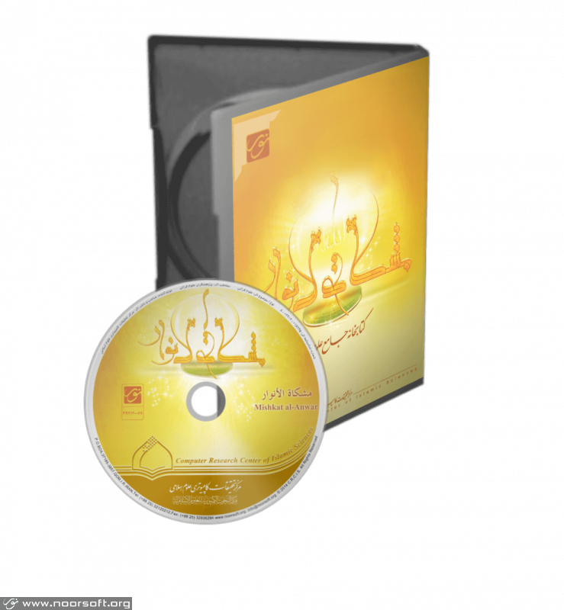
مشكاة الانوار
نخستین کتابخانه جامع علوم قرآنی
۵۰۲ عنوان كتاب در حدود ۶۰۰ جلد از منابع مهم فارسی و عربی علوم قرآنی،
استخراج شرح حال تفسیری ۳۱۶۷ تن از مفسران در قالب ۳۵ نمایه از ۲۷ منبع و ...
زبان واسط کاربری: فارسی ، انگلیسی ،عربی

Slide 5
سروش ایمانی 4
امکان استفاده از هوش مصنوعی صوتی
جهت ارزیابی قرائت و حفظ آیه به آیه کل قرآن کریم
امکان ارزیابی قرائت کاربر به صورت هوشمند (هوش مصنوعی صوتی)
14 قرائت کامل ترتیل قرآن کریم
ترجمه صوتی به زبان های فارسی، انگلیسی و ...
بیش از 29 ترجمه به 10 زبان زنده دنیا
آزمون حفظ کل قرآن کریم به صورت نوشتازی و شنیداری با امکان انتخاب محدوده

Slide 7
نرم افزار قرآنی شمیم وحی
(11 دوره تفسیر )تفسیر نمونه - تفسیر المیزان – نور – منهج الصادقین – الهیجی – مجمع البیان – تفسیر ادبی عرفانی – قمی- مخزن العرفان – تبیان – صافی
11 دوره ترتیل ) به اضافه (3 دوره ترجمه گویا ) فوالدوند- مکارم شیرازی – انگلیسی
امکان 21 بار تکرار آیات جهت حفظ
ترجمه فارسی و انگلیسی هر عبارت با ضربه زدن بر روی عبارت
امکان تلفظ و فصیح خوانی تمامی عبارات قرآن فقط با لمس آن عبارت
4 دوره تجزیه و ترکیب آیات )فارسی – درویش – الجدول – نحاس
شأن نزول آیات قرآن و شرح آیات االحکام

Slide 8
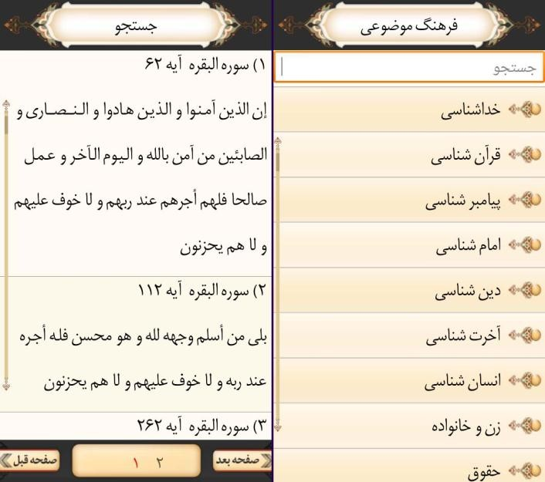
بخش یادداشت:
امکان یادداشت برداری وارسال هر آیه و ترجمه آن بصورت پیامک و ایمیل و ...
امکان نشانه گذاری آیات و یادآوری تلاوت
بخش جستجو:
امکان جستجوی آسان در متن قرآن و تفاسیر و ترجمه ها
بخش مناجات :
منتخب متن ادعیه با اعراب رنگی و ترجمه
فرهنگ موضوعی:
لیست کاملی از موضوعات قرآنی با قابلیت جستجوی آیات مرتبط واتصال آیات به صفحه دانشنامه
استخاره :
شامل روند کامل استخاره با قرآن و نمایش متن استخاره و شرح آن

Slide 9
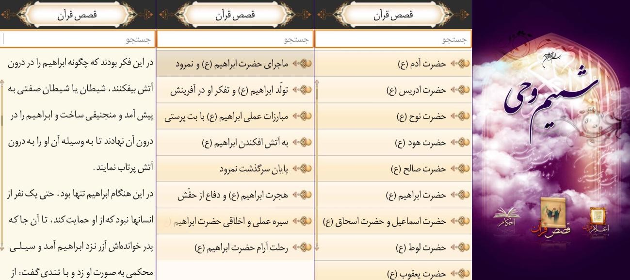
دانستنی های قرآن :
سوالات : دسته بندی و شرح 3000 پرسش و پاسخ قرآنی
مقالات : شامل متن کامل 500 مقاله قرآنی دسته بندی شده
اعلام قرآن : شرح کاملی از اعلام قرآن بصورتی ساده و ابتکاری
مثل های قرآن: شرح کامل و تفسیر دلنشین 60 مثل زیبای قرآن
قصص قرآن: شرح کامل قصص قرآن و داستان های مربوط به انبیاء
فضائل قرآن : از دیدگاه قرآن و روایات و آداب ارتباط با قرآن
احکام: شامل احکام و آداب مربوط به قرآن از نظر مراجع تقلید

Slide 11
جامع قرآن کریم 3
ترتیل و تحقیق کامل قرآن همراه با نمایش متن و ترجمه با امکان قرائت آیات تا 10 بار
متن کامل تفسیر نمونه و المیزان با امکان جستجو
92 پرسش و پاسخ قرآنی با امکان جستجو
امکانات منحصر به فرد برای حافظان قرآن
خواندن آیات به صورت زوج یا فرد
خواندن از آخر سوره به ابتدا و یا خواندن صفحه از پایین به بالا
برگزاری آزمون تستی در 2 سطح
41 قطعه تلاوت مجلسی از اساتید مشهور مصری
معجم کامل قرآن کریم همراه با متن کامل کتاب واژه‌های نور با امکان جستجو
قابلیت پخش خودکار قرآن در ساعتهای معین با انتخاب قاری، سوره و یا جزء دلخواه

